Slide 1
Le informazioni dell’Istat nel periodo dell'emergenza sanitaria Patrizia Collesi (pcollesi@istat.it) Istat - Direzione centrale per la comunicazione, informazione e servizi ai cittadini e agli utenti – Servizio Comunicazione, eventi e social media Webinar AEEE – 22 maggio 2020

Slide 2
Le informazioni dell’Istat
nel periodo dell’emergenza
sanitaria
L’Istat fornitore di dati ufficiali per il Paese
In questo momento:
Continua la produzione
Rimodula la raccolta dati
Utilizza metodologie innovative di campionamento, e per le mancate coperture
Collabora con le altre Istituzioni per fornire i dati necessari
22 MAGGIO 2020

Slide 3
L’Istat fornitore di dati ufficiali per il Paese
Le informazioni dell’Istat
nel periodo dell’emergenza
sanitaria
Raccoglie le informazioni in una unica sezione
Sulla homepage del sito
Immagine dedicata
Compare nelle campagne anche social
Accompagna i prodotti ad hoc per questo periodo
22 MAGGIO 2020

Slide 4
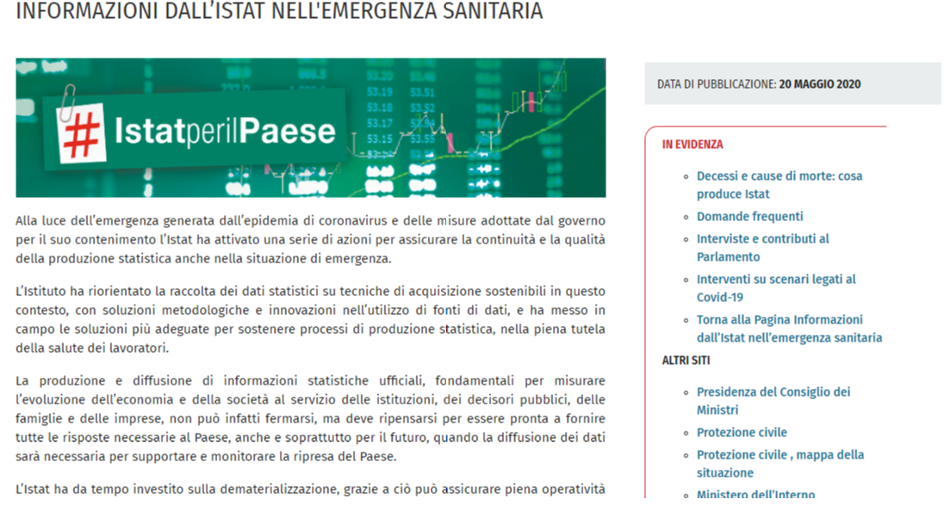
Le informazioni dell’Istat
nel periodo dell’emergenza
sanitaria
L’Istat fornitore di dati ufficiali per il Paese
Ha raccolti insieme in una sezione tutte le informazioni:
https://www.istat.it/it/archivio/240401
22 MAGGIO 2020

Slide 5
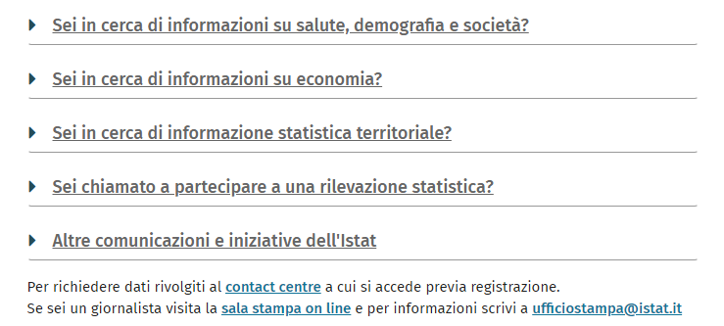
Raccoglie le informazioni in una unica sezione
I contenuti per target di utenza
Le informazioni dell’Istat
nel periodo dell’emergenza
sanitaria
L’Istat fornitore di dati ufficiali per il Paese
Ha raccolto in una sezione tutte le informazioni:
https://www.istat.it/it/archivio/240401
22 MAGGIO 2020

Slide 6
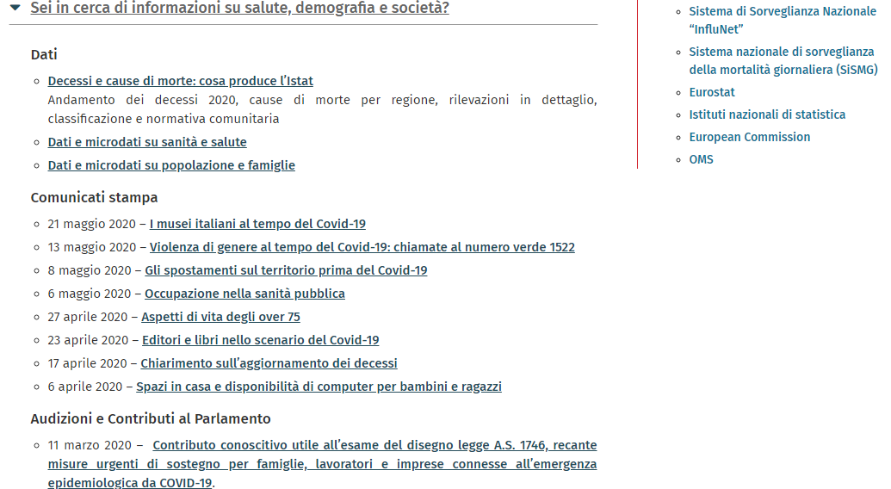
Le informazioni dell’Istat
nel periodo dell’emergenza
sanitaria
L’Istat fornitore di dati ufficiali per il Paese
Le informazioni della sezione:
Raccoglie le informazioni in una unica sezione
https://www.istat.it/it/archivio/239854
22 MAGGIO 2020

Slide 7
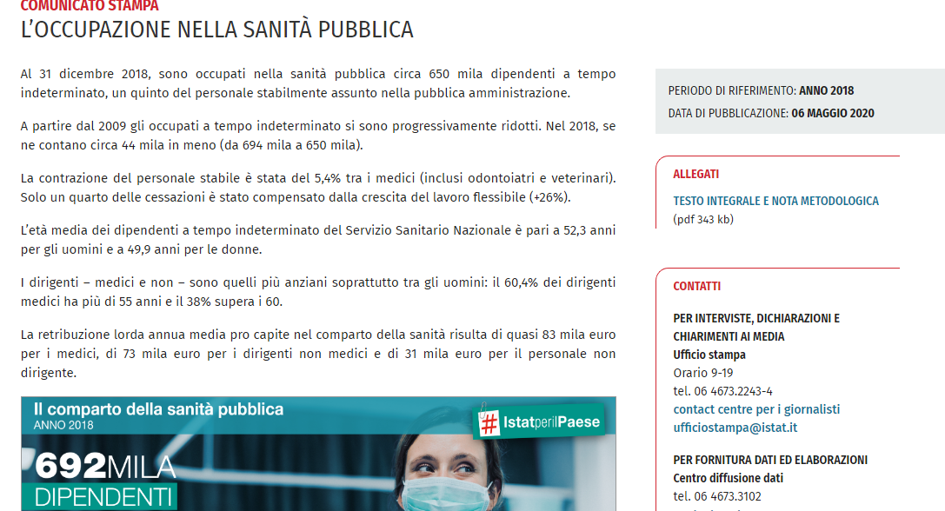
Le informazioni dell’Istat
nel periodo dell’emergenza
sanitaria
https://www.istat.it/it/archivio/242294
22 MAGGIO 2020

Slide 8
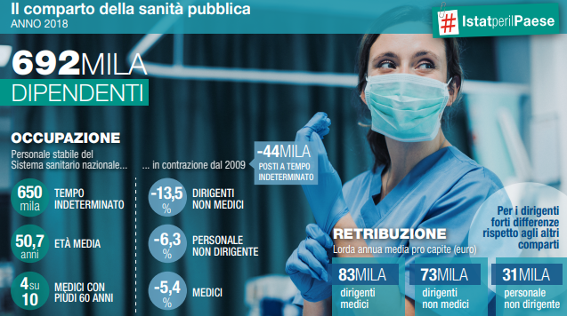
22 MAGGIO 2020

Slide 9
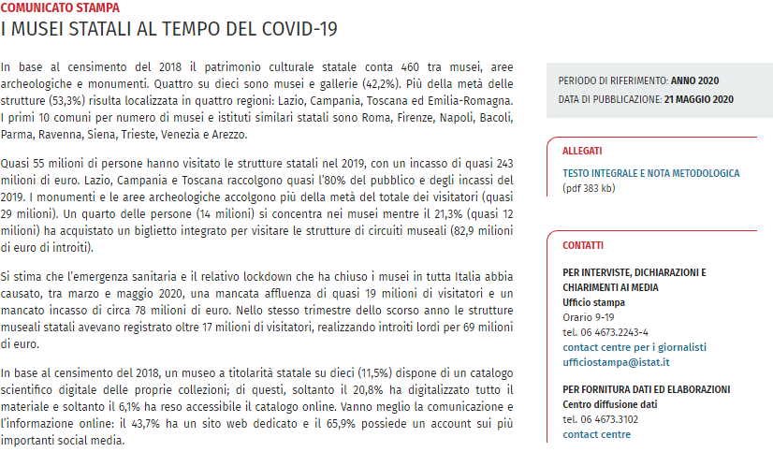
Le informazioni dell’Istat
nel periodo dell’emergenza
sanitaria
https://www.istat.it/it/archivio/242294
22 MAGGIO 2020

Slide 10
22 MAGGIO 2020

Slide 11
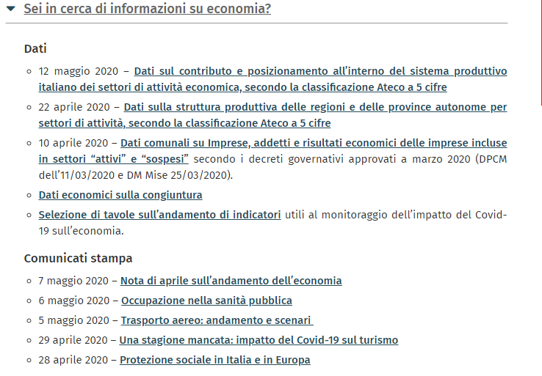
Le informazioni dell’Istat
nel periodo dell’emergenza
sanitaria
https://www.istat.it/it/archivio/239854
22 MAGGIO 2020

Slide 12
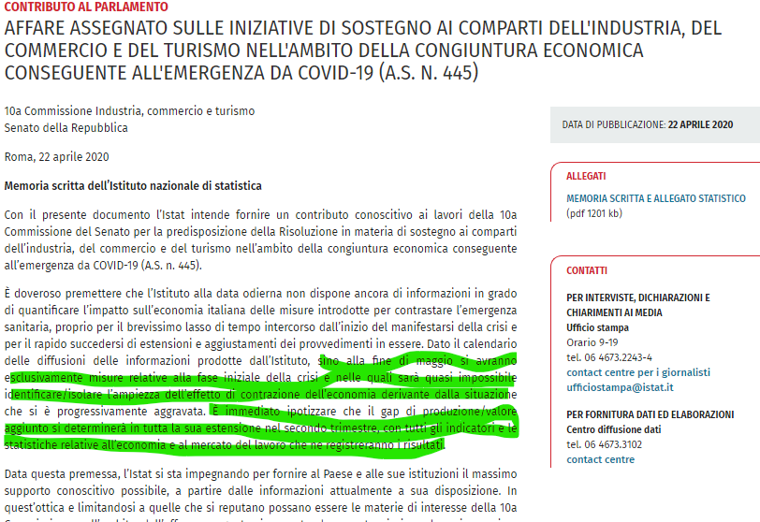
Le informazioni dell’Istat
nel periodo dell’emergenza
sanitaria
22 MAGGIO 2020

Slide 13
Le informazioni dell’Istat
nel periodo dell’emergenza
sanitaria
https://www.istat.it/it/archivio/242495
22 MAGGIO 2020

Slide 14
Le informazioni dell’Istat
nel periodo dell’emergenza
sanitaria
https://www.istat.it/it/archivio/239854
22 MAGGIO 2020

Slide 15
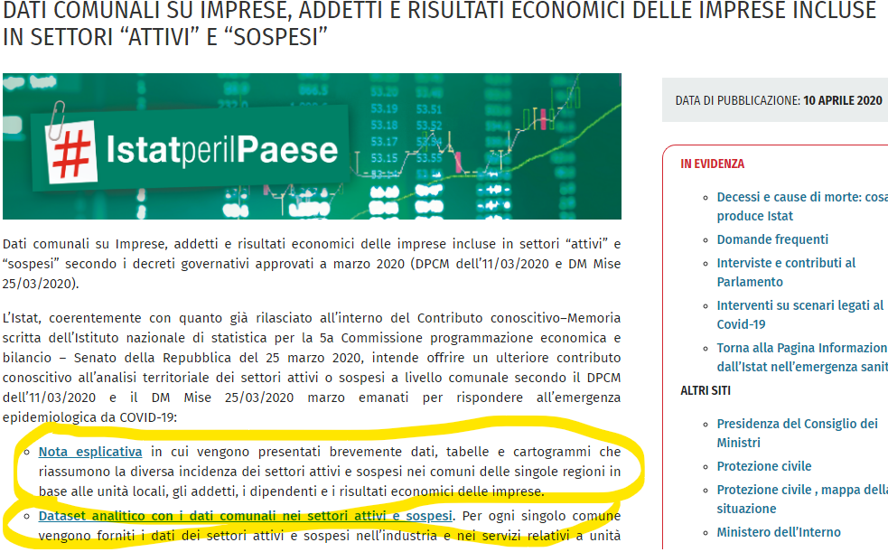
Le informazioni dell’Istat
nel periodo dell’emergenza
sanitaria
https://www.istat.it/it/archivio/241341
22 MAGGIO 2020

Slide 16
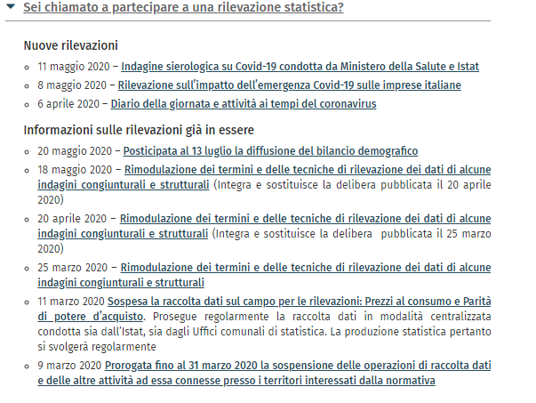
Le informazioni dell’Istat
nel periodo dell’emergenza
sanitaria
Attività verso i rispondenti
https://www.istat.it/it/archivio/241341
22 MAGGIO 2020

Slide 17
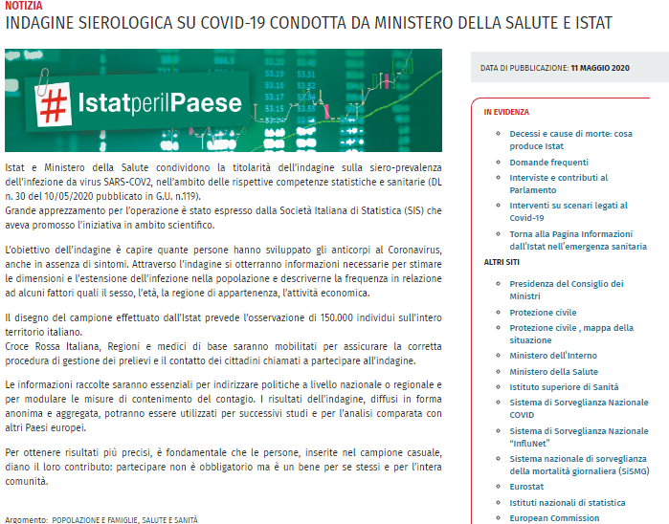
Le informazioni dell’Istat
nel periodo dell’emergenza
sanitaria
Attività verso i rispondenti
https://www.istat.it/it/archivio/242676
Individui/Sanitaria
22 MAGGIO 2020

Slide 18
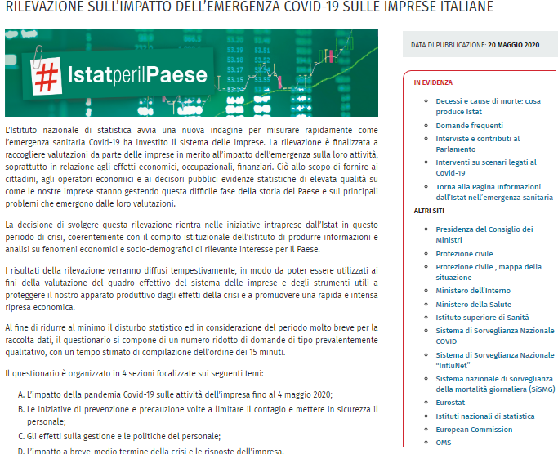
Le informazioni dell’Istat
nel periodo dell’emergenza
sanitaria
Attività verso i rispondenti
https://www.istat.it/it/archivio/242643
Imprese
22 MAGGIO 2020

Slide 19
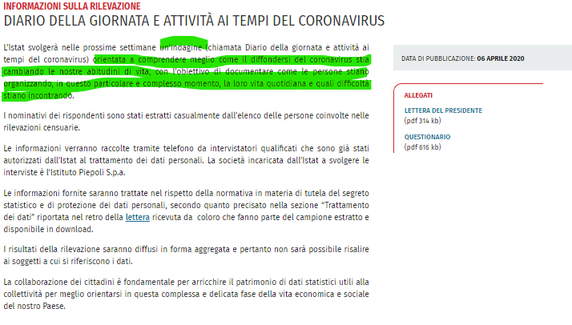
Le informazioni dell’Istat
nel periodo dell’emergenza
sanitaria
Attività verso i rispondenti
https://www.istat.it/it/archivio/242643
Individui/sociale
22 MAGGIO 2020

Slide 20
Grazie
Patrizia Collesi
pcollesi@istat.it; cultura-statistica@istat.it

